Slide 1
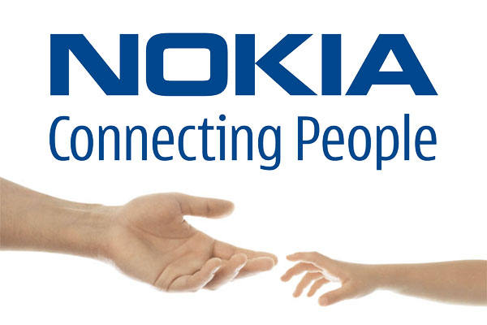
Nokia — финская транснациональная компания, производитель мобильных телефонов, смартфонов, а также телекоммуникационного оборудования для мобильных, фиксированных, широкополосных и IP-сетей.
Доклад подготовили: Илюшин Руслан и Хоршикян Гурген
Руководитель: учитель информатики и ИКТ
Лагутин Антон Александрович

Slide 2
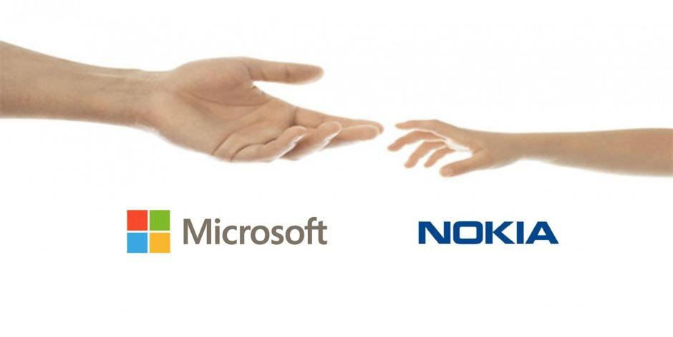
О компании
По состоянию на начало 2013 года в компании работает немногим менее 100 тыс. сотрудников, в конце 2000-х число сотрудников доходило до 132 тыс. человек .
Продукция компании продаётся более чем в 150 странах мира. С 2000-х годов по 2011 год занимала крупнейшую долю на рынке мобильных телефонов, по состоянию на 2012 год — на втором месте (после Samsung ).
В 2011—2012 годах Nokia начала активно сотрудничать с американским гигантом Microsoft, отказавшись от поддержки своей собственной операционной системы для мобильных устройств Symbian и перейдя на платформу Windows Phone.
Осенью 2013 года Nokia объявила о продаже своего мобильного бизнеса Microsoft за 5,44 млрд евро.

Slide 3
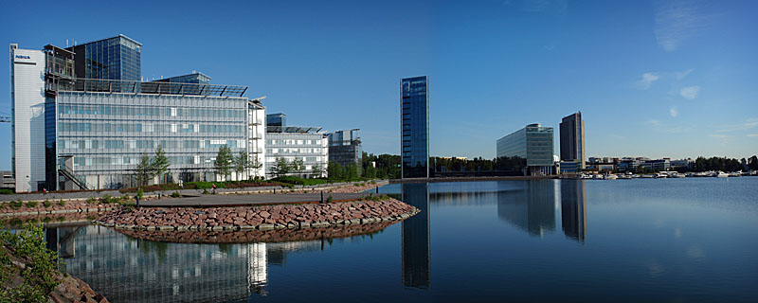
Штаб-квартира
Находится в Эспоо,
городе-спутнике Хельсинки.

Slide 4
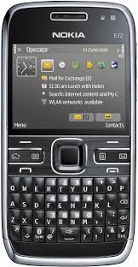
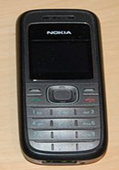
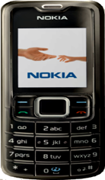
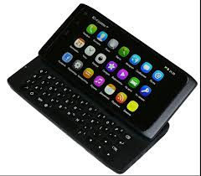
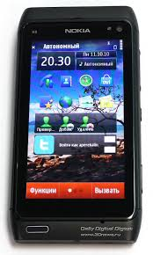
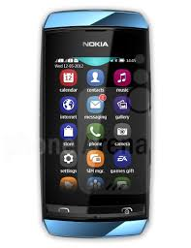
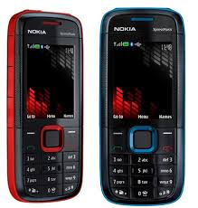
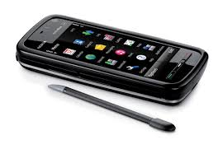
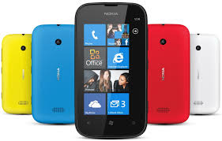
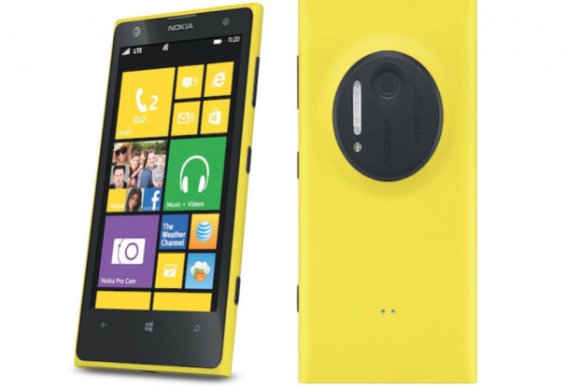
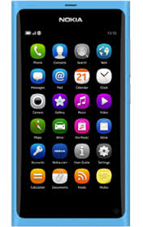
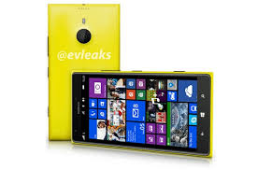
История развития телефонов Nokia

Slide 5
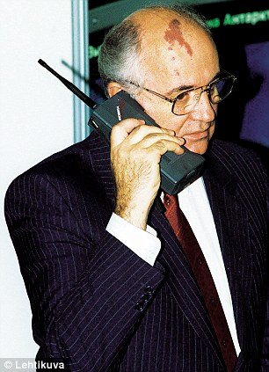
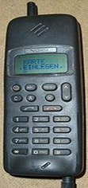
Старт популярности
Мобильные телефоны Nokia стали крайне популярны в 1987 году, когда была сделана фотография Михаила Горбачёва, звонящего из Финляндии министру связи в Москве по телефону Mobira Cityman. После этого снимка данный телефон стали называть «Горба».
В 1988 году Йорма Ниеминен уходит с поста исполнительного директора Nokia-Mobira и вместе с двумя коллегами создаёт известную компанию Benefon Oy. Спустя год Nokia-Mobira переименовывается в Nokia Mobile Phones.
В 1989 году компания продала финскому оператору Radiolinja оборудование для сети GSM, а в 1992 году выпустила свой первый ручной GSM-телефон Nokia 1011.

Slide 6
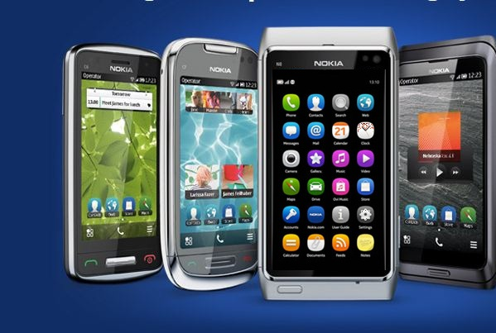
Операционные системы
Первоначально на телефоны компании устанавливалась Nokia OS, операционная система, специально разработанная для финских мобильных телефонов.
Далее стали использоваться системы Symbian OS и Windows Phone

Slide 7
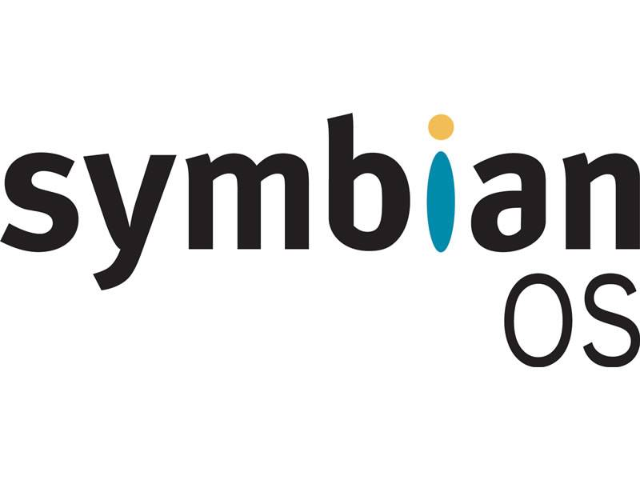
Первые смартфоны N-серии (N70, N90) использовали старую версию мобильной операционной системы Symbian OS 8.1. В дальнейшем Nokia стала использовать Symbian OS 9 во всех смартфонах серии, а в самых новых телефонах — Symbian OS 9 с включёнными улучшающими обновлениями
В 2010 году выходит Nokia N8, первый смартфон в линейке, работающий на Symbian . В мае 2011 года Nokia объявила об обновлении смартфонов на Symbian³ до Symbian Anna, а позднее, в августе 2011 года, до актуальной сейчас версии прошивки Nokia Belle (изначально Symbian Belle).
Но не все смартфоны N-серии были на операционной системе Symbian. Nokia выпускала смартфоны Nokia N800, N810 и N900 с операционной системой Maemo, основанной на операционной системе Linux. Позднее компания выпустила смартфон Nokia N9, использующий операционную систему MeeGo на основе Linux, использующую наработки Maemo (от Nokia) и Moblin (от Intel).

Slide 8
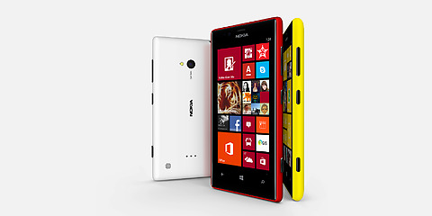
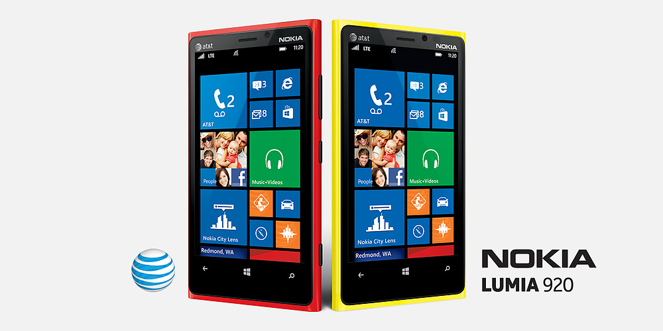
12 августа 2009 года Nokia и Microsoft заключили соглашение о партнёрстве. 26 октября 2011 года состоялась презентация первых телефонов Nokia на базе операционной системы Windows Phone 7 — смартфонов Nokia Lumia 800 и 710, а позднее, в начале 2012 года, — ещё два смартфона из этой серии, Nokia Lumia 900 и 610 .
5 сентября 2012 года на презентации Nokia World 2012 были представлены новые устройства на базе Windows Phone 8 — смартфоны Nokia Lumia 920 и 820.
На выставке Mobile World Congress в феврале 2013 года были представлены ещё две модели на базе Windows Phone 8. Это смартфоны Nokia Lumia 720 и Nokia Lumia 520

Slide 9
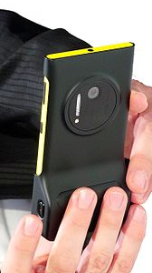
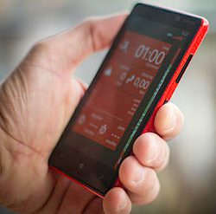
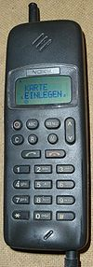
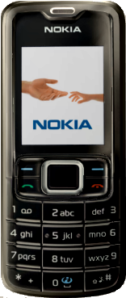
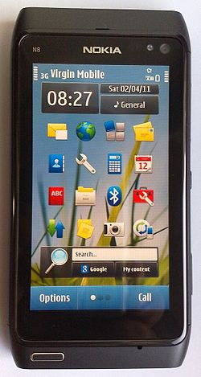
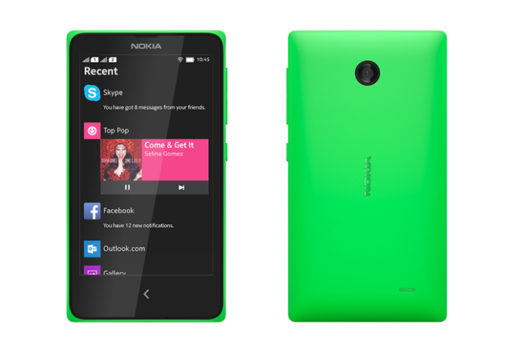
Телефоны Nokia
Сотовые телефоны
Смартфоны Lumia и N,X

Slide 10
Телефоны Nokia
На фотографиях:
Сотовые телефоны: Nokia 1208,Nokia 1001,Nokia 3110 classic
Смартфоны:Nokia Lumia 1020, Nokia Lumia 820, Nokia N8, Nokia X (Green version)

Slide 11
Спасибо за внимание!

